Slide 1
Дифференцированный подход на уроках информатики
Райзвих Н.С.
учитель информатики
ГБОУ СОШ №2 «ОЦ» с. Борское

Slide 2

Информатика, как учебный предмет, предоставляет особенно большие возможности для реализации дифференциации обучения, которые обусловлены:
потенциалом информационных технологий,
принесенных в учебный процесс информатикой;
широкими межпредметными связями
этой учебной дисциплины;
значительной прикладной составляющей содержания обучения –
средства информационных технологий и методы их использования
в различных областях деятельности человека, которая предоставляет собой
естественную сферу дифференциации содержания обучения.

Slide 3
Под дифференцированным подходом понимают такую систему обучения, при которой при сохранении базового содержания программы каждый ученик получает задания и формы работы, соответствующие его уровню и темпу освоения материала
Дифференцированное обучение позволяет каждому ученику:
работать в своём оптимальном темпе;
даёт возможность справиться с заданием;
способствует повышению интереса к учебной деятельности;
формирует положительные мотивы учения.

Slide 4
Основные формы дифференциации
Групповая работа по уровням сложности
Разноуровневые практические и контрольные задания
Индивидуальные задания‑карточки и творческие проекты

Slide 5
При делении учащихся на группы существуют как свои плюсы, так и минусы:
К положительным аспектам можно отнести:
Исключается уравнивание детей;
Облегчается усвоение материала в слабых группах;
Более быстрое продвижение сильных учащихся в образовании;
Повышается уровень самосознания учащихся;
Возможность эффективно работать с “трудными”;
Повышается уровень мотивации учащихся;
Обучение ориентировано на “зону ближайшего развития ученика”;
Возможность помогать “слабому”

Slide 6
Отрицательные аспекты:
Высвечивается социально-экономическое неравенство;
Деление детей по уровню развития не гуманно;
Перевод в слабые группы плохо отражается на самооценке
Понижается уровень самосознания: в элитарных группах возникает иллюзия исключительности;
Понижается уровень мотивации обучения в слабых группах;
Слабые лишаются возможности тянуться за более сильными, получать от них помощь, соревноваться с ними;
Дополнительные силы и время для составления и проверки разноуровневых заданий;
Несовершенство диагностики.

Slide 7
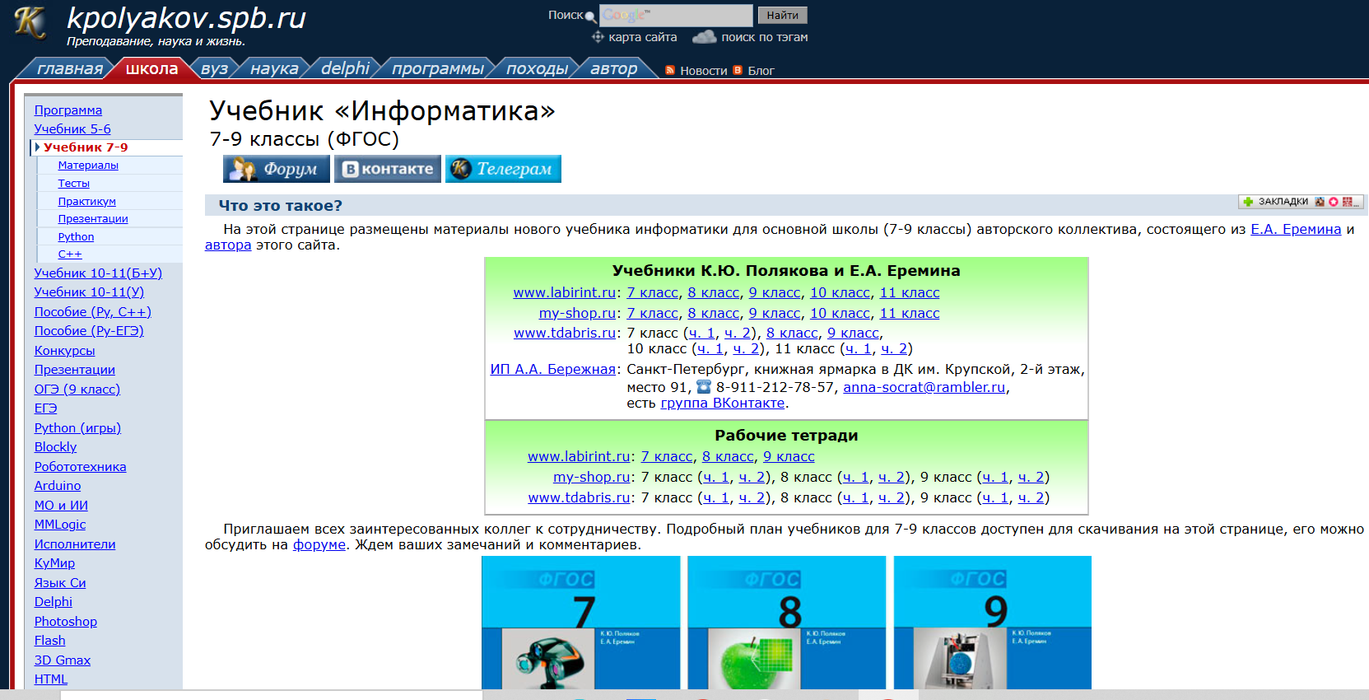
Разноуровневые практические работы представлены на сайте kpolyakov.spb.ru

